Slide 1
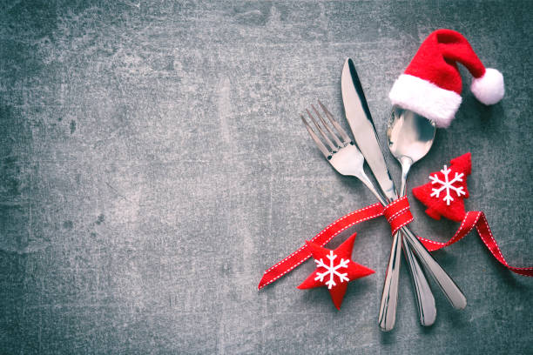
QUIZ ALIMENTARE

Slide 2
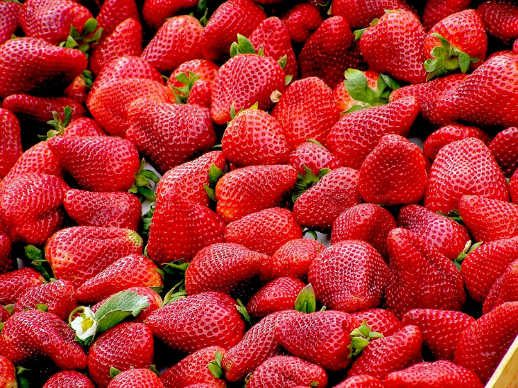
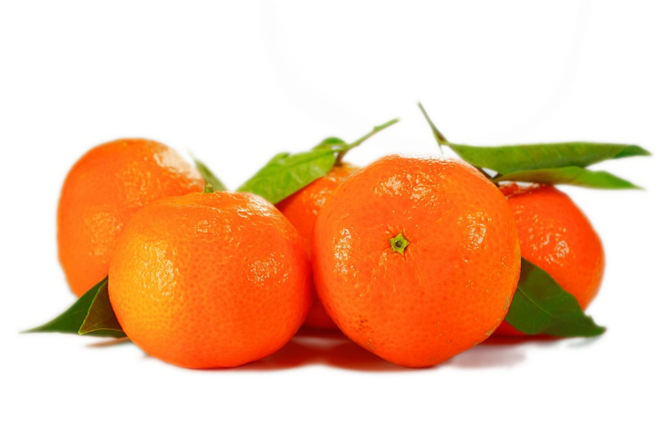
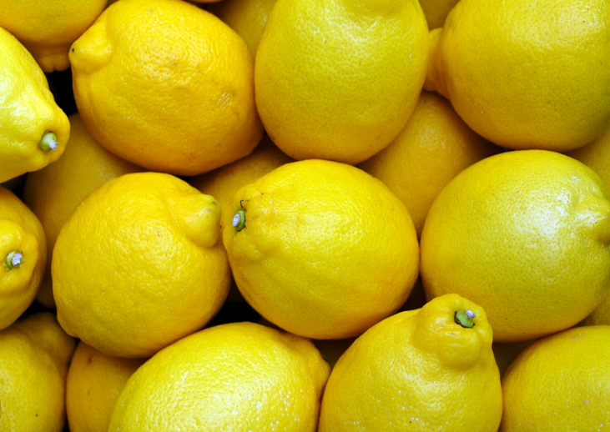
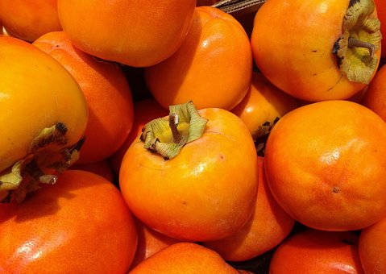
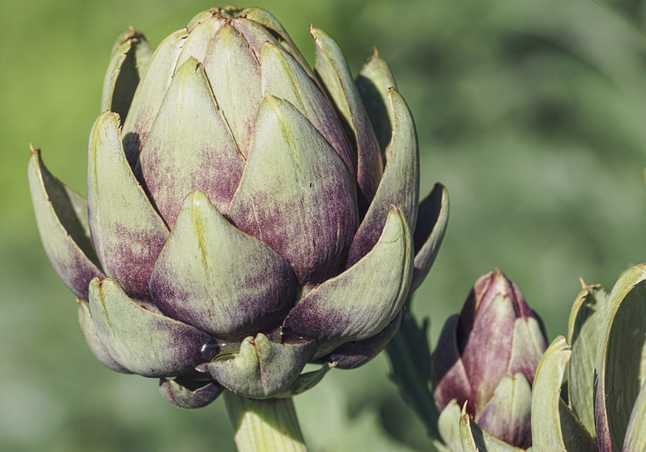
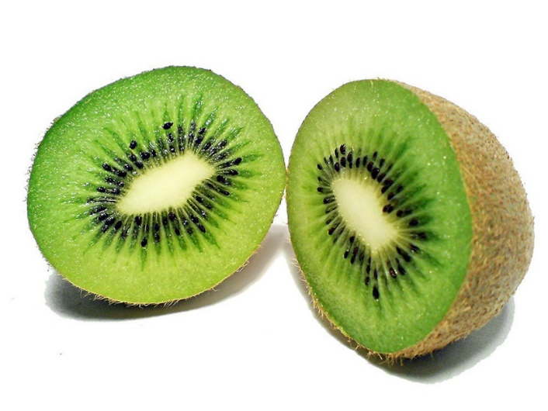
QUALE ALIMENTO NON È DI STAGIONE?
CONOSCI QUESTI ALIMENTI? COME SI CHIAMANO?

Slide 3
QUALE ALIMENTO NON È DI STAGIONE?
GIUSTO!
LE FRAGOLE SONO UN FRUTTO ESTIVO!
AVANTI

Slide 4
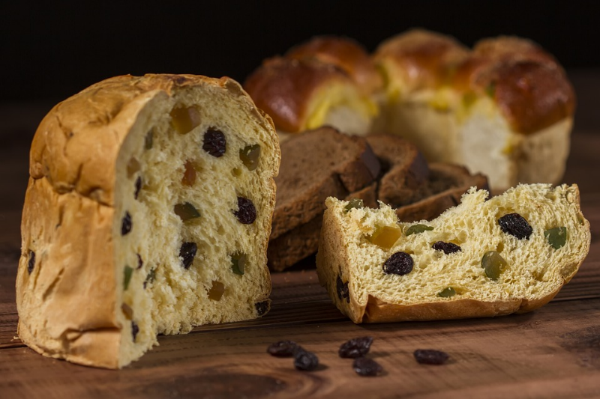
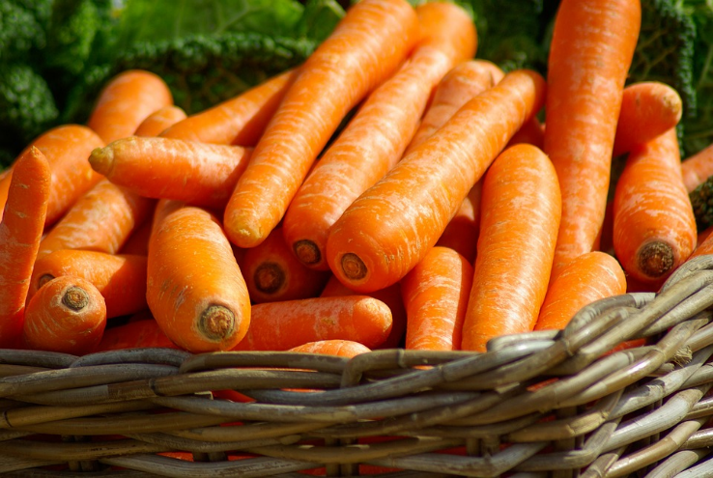
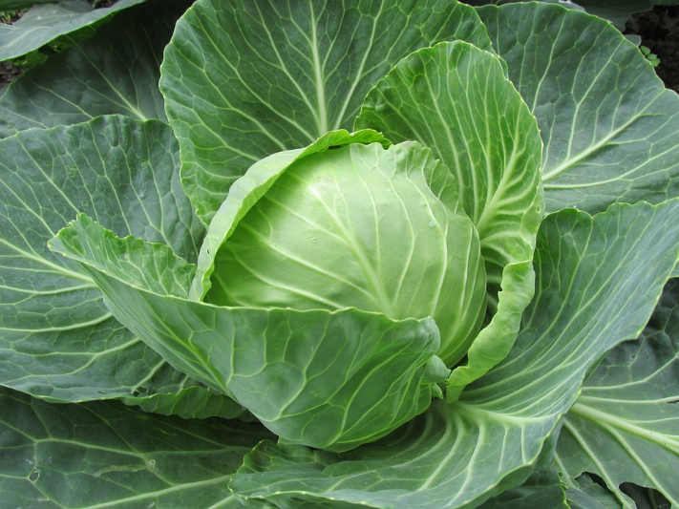
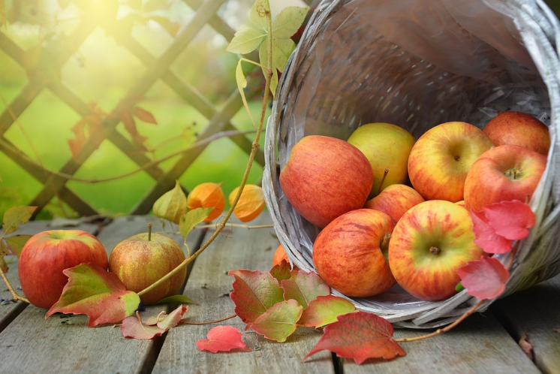
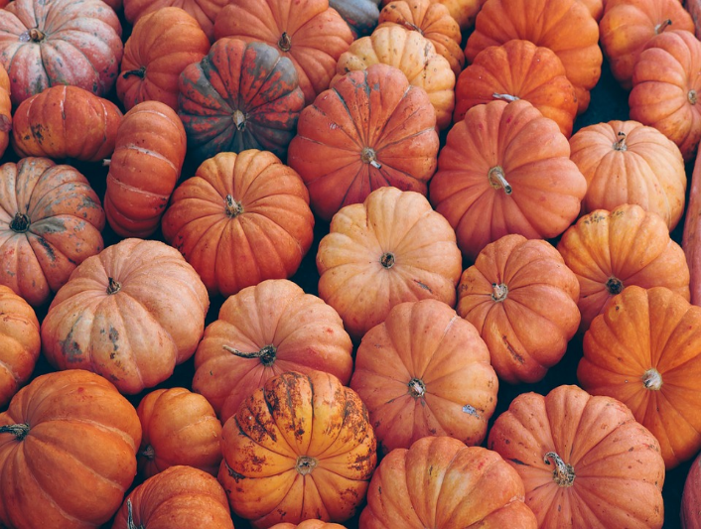
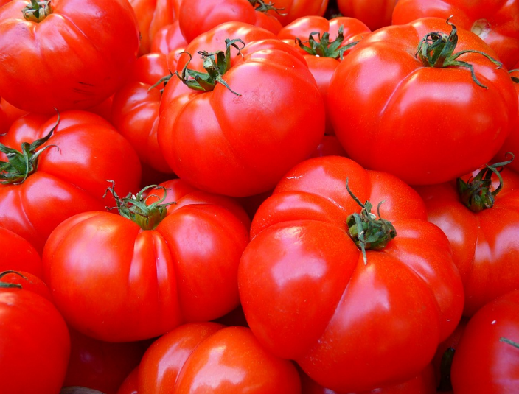
Quale alimento non è di stagione?
CONOSCI QUESTI ALIMENTI? COME SI CHIAMANO?

Slide 5
Quale alimento non è di stagione?
GIUSTO!
I POMOLDORI SONO ESTIVI!
AVANTI

Slide 6
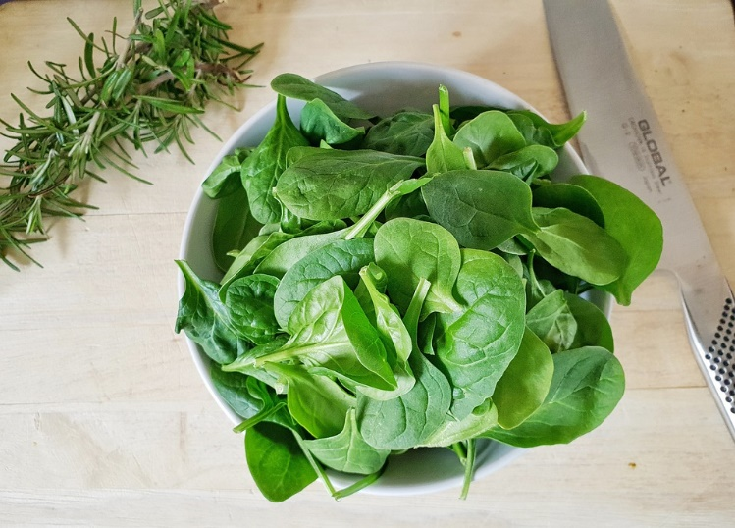
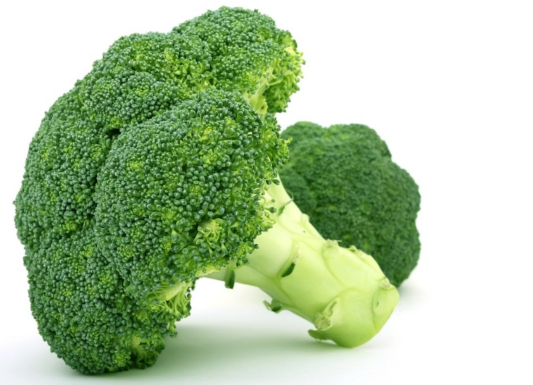
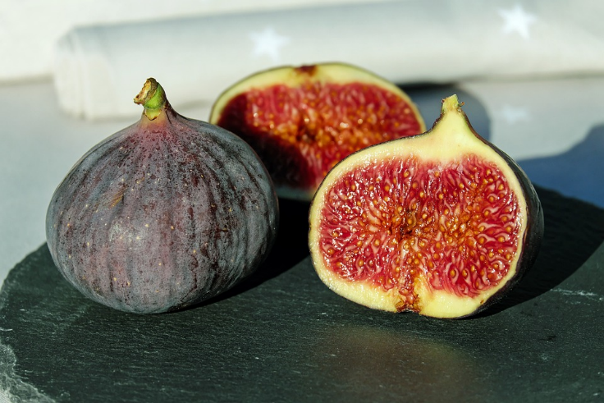
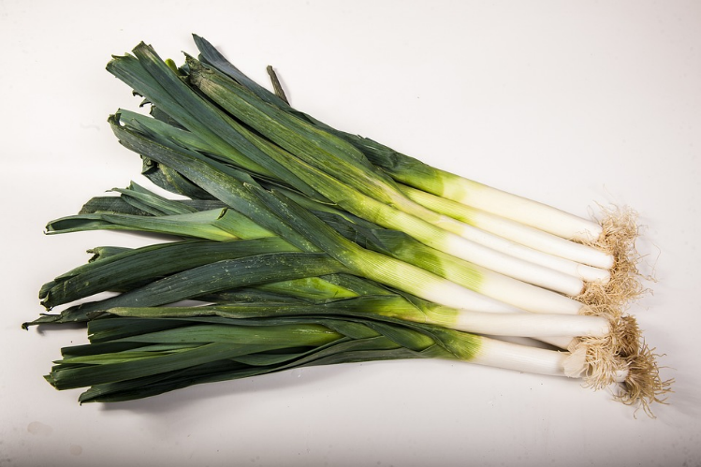
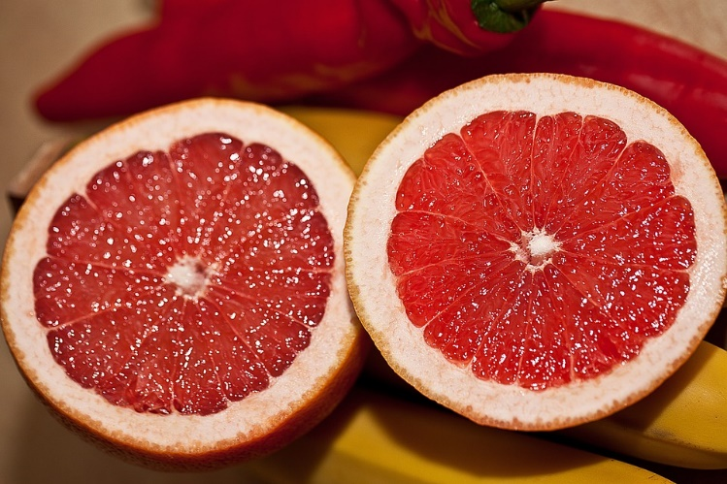
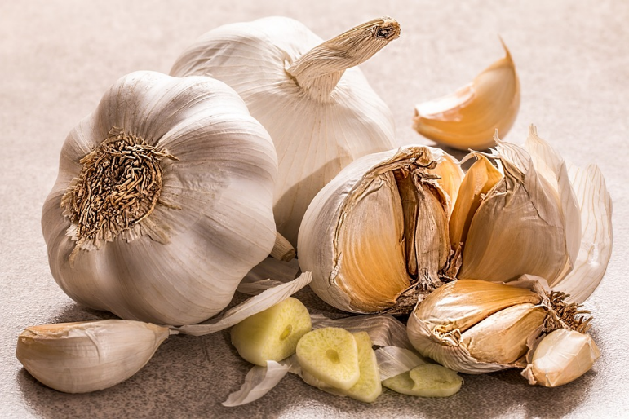
Quale alimento non è di stagione?
CONOSCI QUESTI ALIMENTI? COME SI CHIAMANO?

Slide 7
Quale alimento non è di stagione?
GIUSTO!
I FICHI SONO UN FRUTTO ESTIVO!
AVANTI

Slide 8
BUONE FESTE E RICORDATEVI DI MANGIARE SANO E PREFERIRE FRUTTI E VERDURE DI STAGIONE !

